Slide 1

Tervis
Производство индивидуальных витаминно-минеральных комплексов
Молчанов Данил Алексеевич
Кошевой Илья Александрович

Slide 2



Крупный и средний бизнес: из-за дефицита витаминов сотрудники чаще болеют.
Физические лица: дефицит витаминов ухудшает здоровье, общее самочувствие и восстановительные способности организма.
Клиники: из-за дефицита витаминов пациенты дольше восстанавливаются
Клиенты
С чем сталкиваются
Не всегда получается успешно подобрать качественные и действенные продукты.
Низкая эффективность приема и назначения витаминов и минералов.

Slide 3



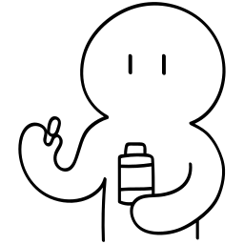

Описание решения/продукт
Стадия: тестирование идеи
Индивидуальная дозировка
Исключает контрафакт
Высокоусвояемые формы
Одна капсула

Slide 4






Описание решения/продукт
Технология
Капсула с витаминами

Slide 5


Рынок
По данным DSM Group в 2023 году рынок БАД составил 150 млрд.рублей.
Среднегодовые темпы роста за последние 4 года составили 19%.
Уровень потребления БАДов растет. Исследование Смарт Консалт показало рост потребления на 24% в 2022 году.

Slide 6



Рынок
Оценка рынка
5 крупнейших производителей составляют занимают 33% рынке, всего на рынке более 1000 производителей*.
Фактическая емкость рынка витаминов и минералов = 50.46 млрд.рублей*
Доступная емкость рынка = 2,55 млрд. Рублей**
Почему мы получим свою долю рынка
Наше предложение позволяет нам обслуживать нишевую аудиторию
Контроль продаж
Зачаточное состояние рынка
*Данные ApharRM
**Наш опрос+ данные "Ситиус"

Slide 7


Конкуренты
Liposomal Vitamins
Bioniq
Halsa
Vitobox
Конкурентные преимущества
Индивидуальные дозировки
Стоимость
Высокоэффективные формы витаминов и технологии доставки веществ
Одна капсула

Slide 8

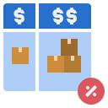



Бизнес-модель
Модель монетизации: Подписки, клиент оформляет подписку на месяц.
Модель продаж: Прямые онлайн-продажи для сегментов B2C, B2B, B2G
Партнеры: Медицинские учреждения
Каналы привлечения:
Онлайн: Коллаборации и реклама у блогеров, снимающих на тему здоровья и биохакинга, таргетинг, новостные издания, социальные сети
Офлайн: наружная реклама в спортивных центрах, медицинских организациях, центрах планирования семьи.
Коммуникация: Чат-бот в социальных сетях, блог в социальных сетях, онлайн-поддержка

Slide 9
Traction
Продукт находится на стадии тестирования идеи. Получены консультации с экспертами индустрии, которые подтверждают осуществимость идеи.

Slide 10
Планы на 3 года
1 год
Подбор биополимера
Тестирование 3D-печати в сочетании с витаминами
Поиск научных экспертов из сфер биопечати, нутрициологии, фармакологии.
Проведение испытаний на добровольцах
2-3 год
Создание сайта, позволяющего сделать заказ и создать личный кабинет пользователя.
Выбор и обустройство производственного помещения.
Запуск производства.
Проведение маркетинговой компании.
1 год
2-3 год

Slide 11
Планы на 3 года
1 год
2-3 год
Итоги
Выбран полимер, показавший наибольшую эффективность доставки вещества.
Отработанная технология производства.
Итоги
Сайт
Стабильное мелкосерийное производство
Наличие стабильных продаж. Не менее 300 наборов в месяц

Slide 12
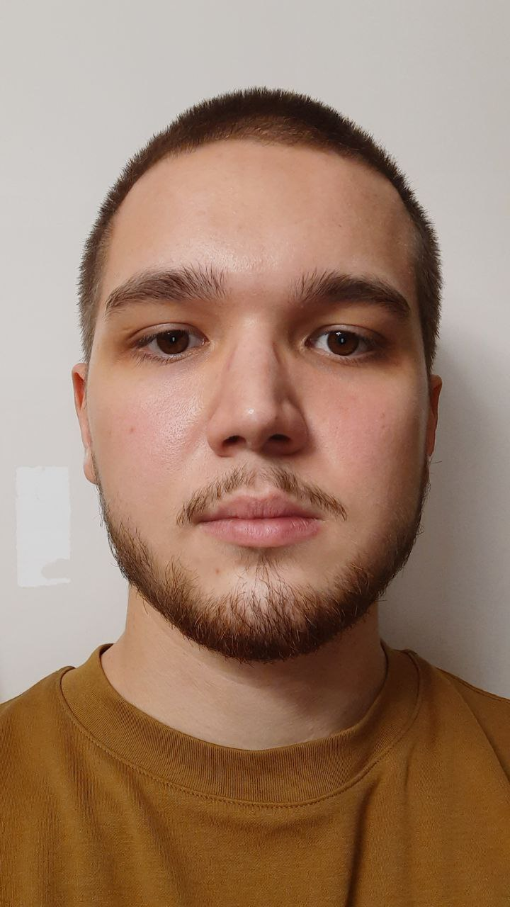
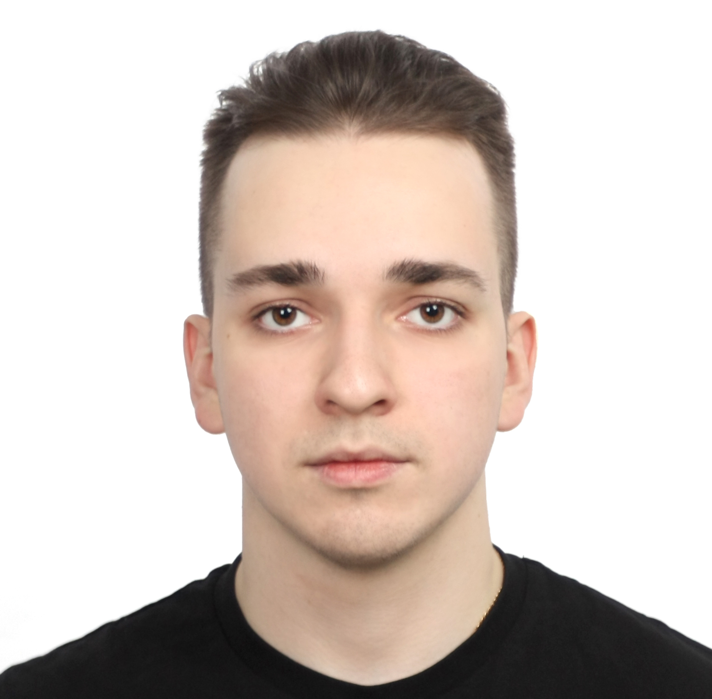
Команда
Молчанов Данил
Маркетинг, проектный менеджмент, финансовый менеджмент, управление человеческими ресурсами
Кошевой Илья
Управление цепями поставок, закупки, клиентский сервис, управление человеческими ресурсами

Slide 13
Запрос
По расчетам на исследование и доработку технологии должно уйти 870 000 рублей.
В эту стоимость входит закупка оборудования, закупка сырья, анализы для испытуемых и проведение химических анализов.

Slide 14
Контакты
Молчанов Данил
Тел: 8 (922) 331-30-59
Почта:molchanovdanil1401@gmail.com
TG: @mdanielo14
Маркетинговая/ технологическая аналитка,
Кошевой Илья
Тел: 8 (913) 288-97-77
Почта: ilya_koshevoy26@mail.ru
TG: @ilyakoshevoy
Переговоры, презентация

Slide 15
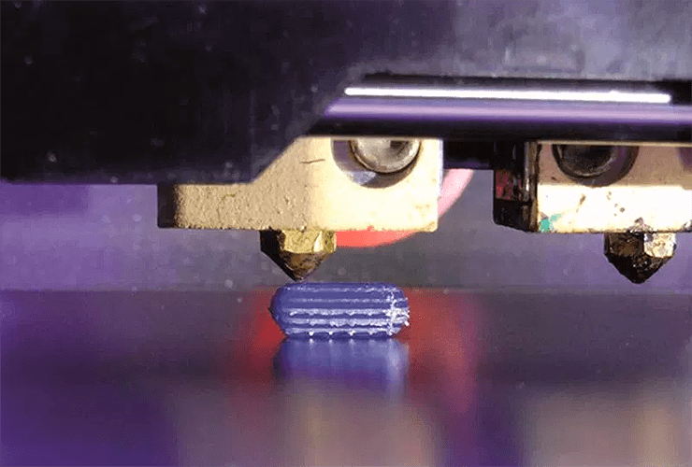
Примечание

